Slide 1
TOULOUSE Intercanvi 4t eso
Del 13 al 20 d’abril

Slide 2
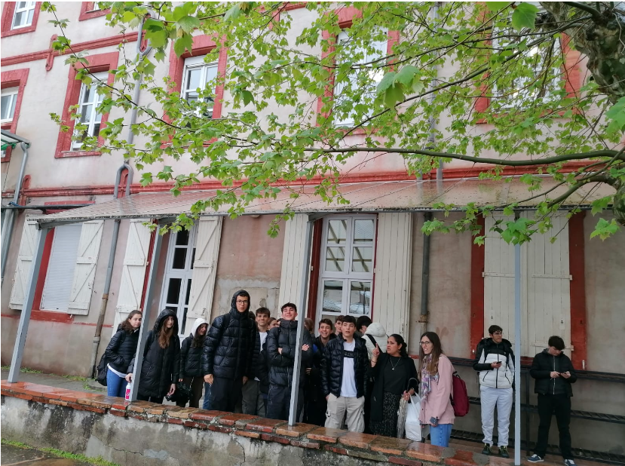
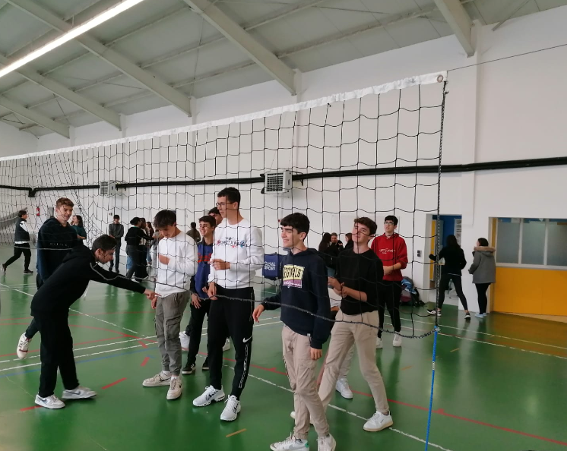
13 d’abril
A la tarda, vam arribar al Lýcée Émile de Rodat de Toulouse. Ens vam retrobar amb els nostres correspondants/tes francesos i ens van ensenyar l’escola.
Ens van convidar a participar a la classe d’Educació Física.

Slide 3
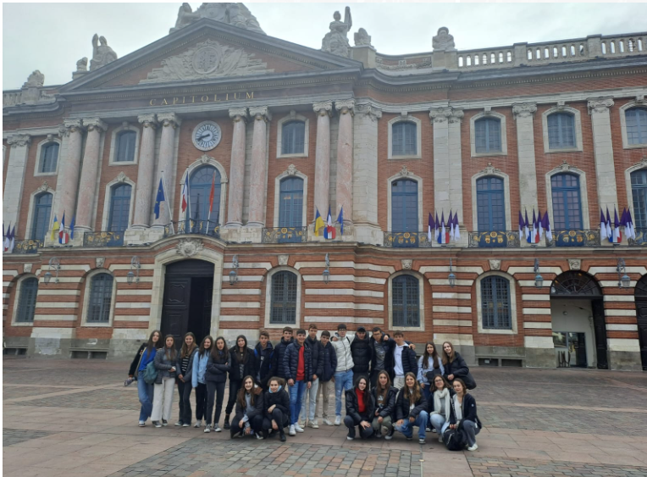
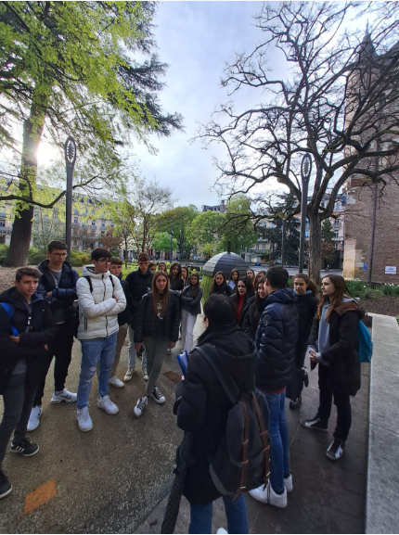
14 d’abril
Vam fer una vista guiada pel Toulouse històric amb una guia i en francès. A part de descobrir molts dels secrets de la Ville Rose, vam aprendre nou vocabulari.

Slide 4
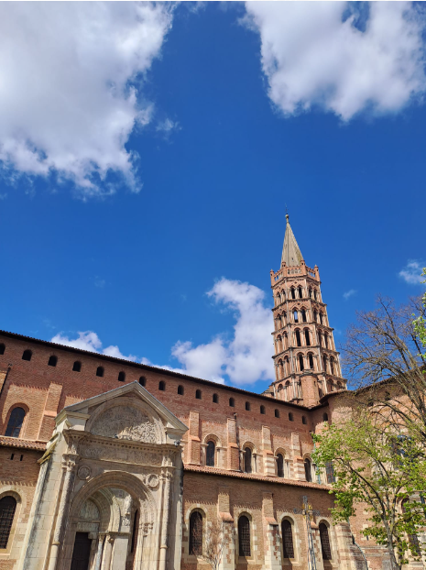
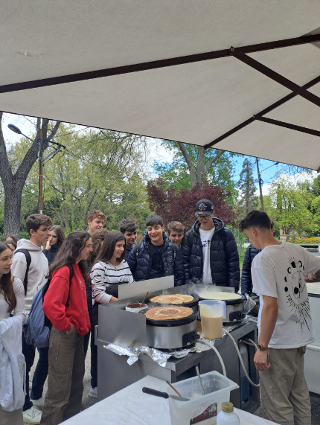
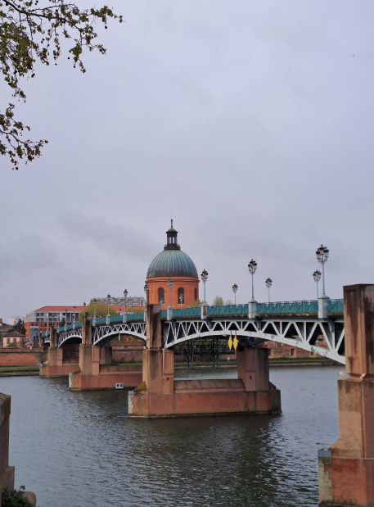
Le week-end, 15 i 16 d’abril
Cadascú de nosaltres estàvem allotjats amb una família. Ens van preparar un cap de setmana ple d’activitats!

Slide 5
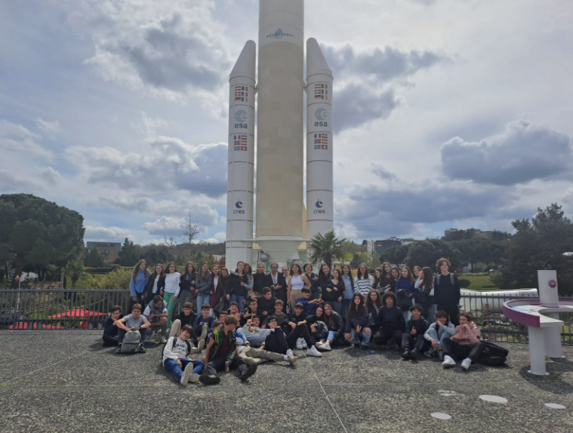
17 d’abril
Toulouse és una ciutat abocada a la tecnologia aeroespacial. Vam visitar la Cité de l’Espace, on vam veure una pel·lícula en 3D sobre els asteroides, ens van fer diverses explicacions sobre els planetes del sistema solar, vam gaudir d’exposicions molt interessants i, a més, vam poder participar en un taller per reclutar astronautes! Alguns de nosaltres, no ho faríem gens malament!

Slide 6
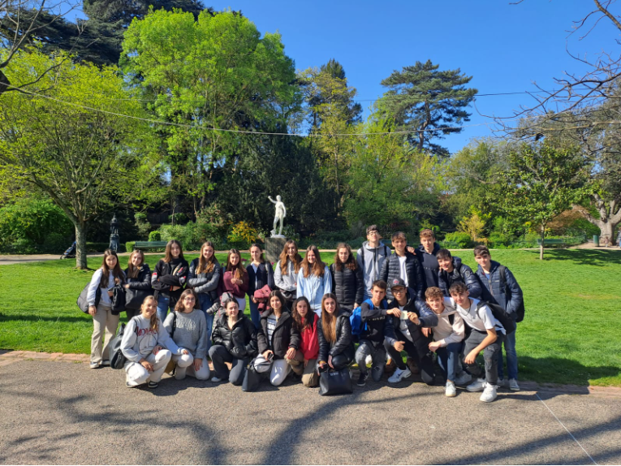
18 d’abril
Toulouse és una ciutat amb molta aigua i amb molts parcs. Hi passa el riu Garona, el Canal de Midi i també el Canal de Brienne. Vam passejar per la Prairie des Filtres i el Jardin des Plantes, a més d’entrar al Museu d’Història Natural. Aquest dia, també vam fer una cosa molt francesa: menjar una crêpe asseguts al parc!

Slide 7
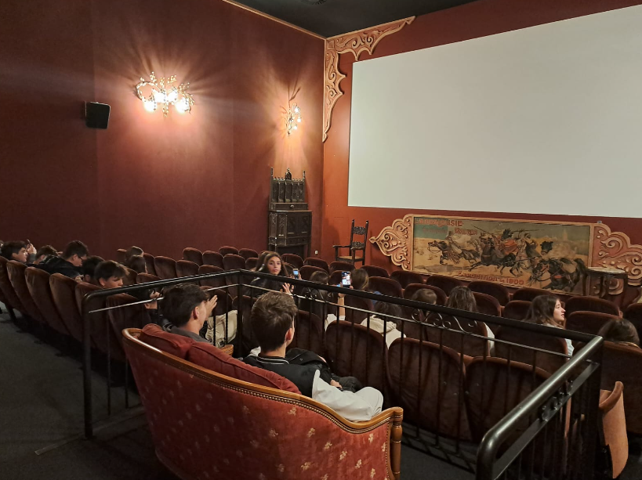
19 d’abril
En un cinema molt antic i tradicional de Toulouse, hem vist l’última versió de Els tres mosqueters en versió original.

Slide 8
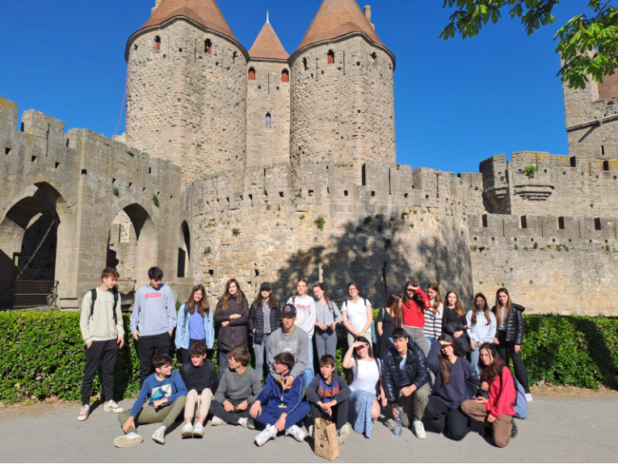
20 d’abril
De tornada a casa, hem parat a Carcassonne, una petita ciutat medieval plena d’història i de racons esplèndids.

